Slide 1
Электронное портфолио
Учителя-логопеда
детского сада

Slide 2
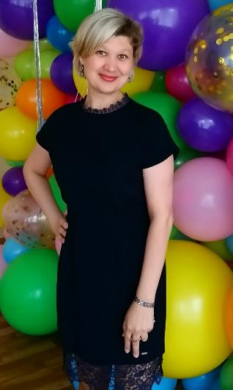
Участник городского Конкурса «Лучший по профессии-2025»
ГОНЧАРЕНКО
ОЛЬГА
АЛЕКСАНДРОВНА

Slide 3
«Умение воспитывать –
это все-таки искусство,
как хорошо играть
на скрипке или рояле,
хорошо писать картины».
А.С.Макаренко.

Slide 4
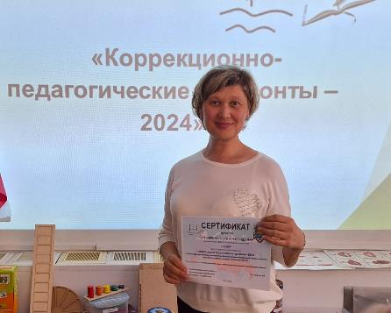
ГОНЧАРЕНКО
ОЛЬГА АЛЕКСАНДРОВНА
Дата рождения
7 ноября 1976года
Место рождения:
г. Артем
Приморского края
Стаж работы:
общий трудовой стаж – 27 лет
педагогический стаж – 21 год
в данном учреждении - 17 лет

Slide 5
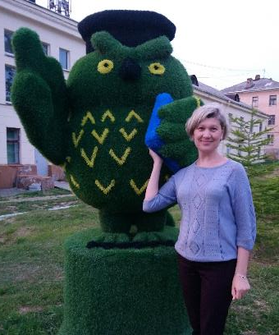
Образование:
Государственное образовательное учреждение высшего профессионального образования
«Биробиджанский государственный педагогический институт»,
2003г.
специальность «Олигофренопедагогика»,
квалификация – учитель-логопед школ
для детей с нарушением интеллекта

Slide 6
Нозологические группы воспитанников с ОВЗ,
с которыми работает
учитель –логопед
в МБДОУ детский сад №18
ТНР (тяжелые нарушения речи)
ЗПР (задержка психического развития)
ИН (интеллектуальная недостаточность)
РАС (расстройство аутистического спектра)

Slide 7
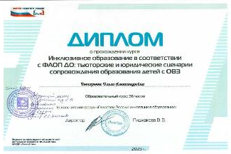
Курсы повышения квалификации
Курсы повышения квалификации
«Социализация и обучение детей с ОВЗ в соответствиями с требованиями ФАОП»
Всероссийский форум «Педагоги России:
инновации в образовании» (2024г.)
2. «Инклюзивное образование в соответствиями с требованиями
ФАОП ДО: тьютерское и
юридические сценарии
сопровождения детей»
Всероссийский форум «Педагоги России:
инновации в образовании» (2024г.)

Slide 8
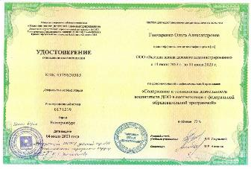
Курсы повышения квалификации
3. «Содержание и технологии деятельности педагога ДОО в соответствии с федеральной образовательной программой»
ООО «Высшая школа делового администрирования»
г. Екатеринбург (14.06.2023-04.07.2023)
4. «Знаток цифровой среды для реализации программы по экономическому воспитанию и формированию финансовой грамотности в соответствии с ФОП»
Всероссийский форум «Педагоги России:
инновации в образовании» (2024г.)

Slide 9
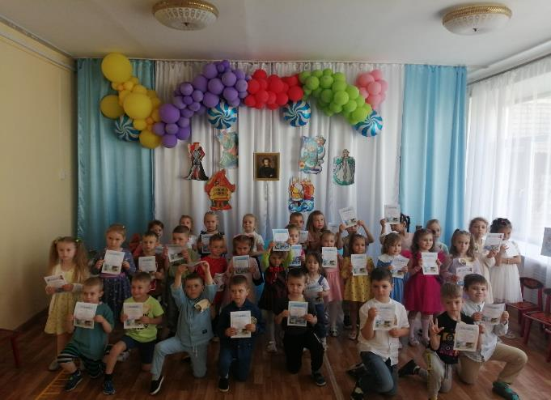
«Я просто люблю детей,
они такие разные»

Slide 10
Эссе
Есть профессия в мире одна Неприметна она для людей. Только детям она так нужна, Нет профессии в мире важней! Чтоб красиво уметь говорить, Детям надо упорно трудиться. Ну а мы их должны научить, Это в жизни им так пригодится!
С. Басалаева
«Что самое главное было в моей жизни? – задаю себе вопрос, - без раздумий отвечаю: любовь к детям». Можно сказать, что вся педагогическая система до сих пор существует только благодаря бескорыстной любви лучших педагогов, принимающих свою профессию как служение. В работе с детьми любовь, чуткость особенно необходимы, поскольку учитель-логопед заменяет воспитанникам мать в ее отсутствие, а, следовательно, должен и вести себя по-матерински, не скупясь на внимание, доброе слово, ласку, теплоту, сердечность. Я – любящий человек! А это во много раз чудесней, чем быть любимой. У меня прекрасная миссия – дарить свою Любовь детям! И я с большим удовольствием воплощаю ее в жизнь, одновременно обучая своих детей этому чувству. Как говорил Л. Толстой: «Любить – значит жить жизнью того, кого любишь». В этих словах, и заключается смысл того, зачем я ежедневно иду к детям.

Slide 11
Логопед – больше, чем специальность, ответственнее, чем профессия.
Л – любовь к детям
О – образование и самообразование
Г – гордость профессией
О – опыт
П – позитив
Е – единство в работе с семьёй
Д – достижение результата

Slide 12
Трансляция педагогического опыта

Slide 13
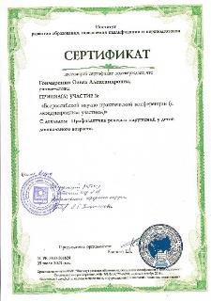
Трансляция педагогического опыта

Slide 14
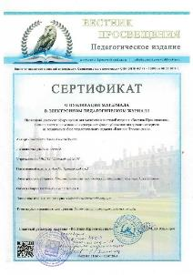
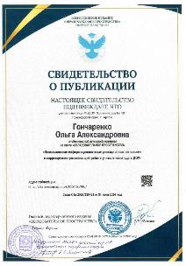
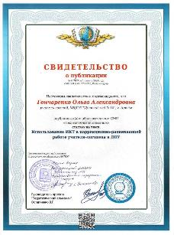
Свидетельства о публикации

Slide 15
Поощрения и грамоты ДОУ

Slide 16
Конкурсы педагогического мастерства

Slide 17
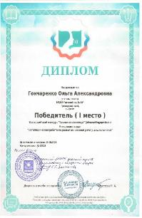
Педагогические конкурсы

Slide 18
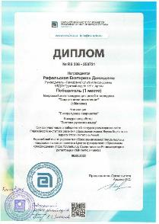

Slide 19
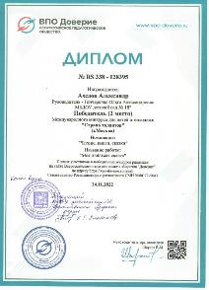
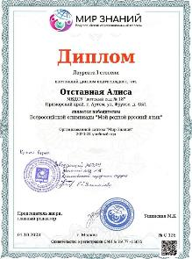
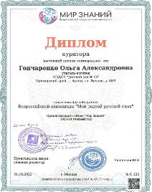
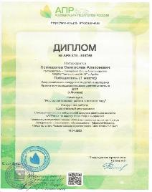
Поощрения за подготовку и
грамоты воспитанников

Slide 20
Работа учителя-логопеда
в жюри конкурсов

Slide 21
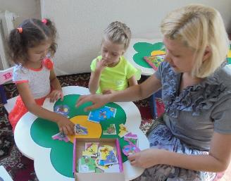
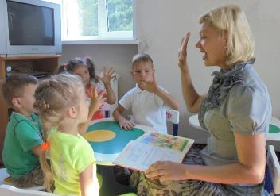
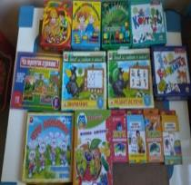
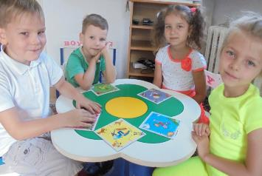
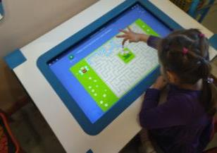
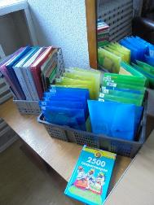
Работа с детьми в кабинете
учителя-логопеда

Slide 22
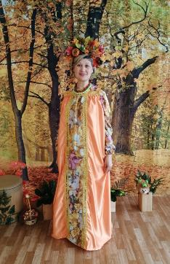
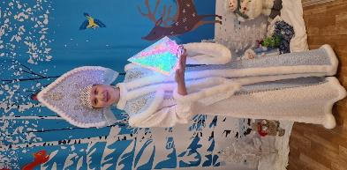
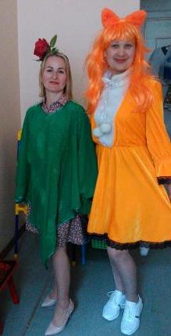
Активное участие в мероприятиях
дошкольного учреждения
Утренник
«Новый год»
Развлечение
«Осенины»
Развлечение
«Веснянка»

Slide 23
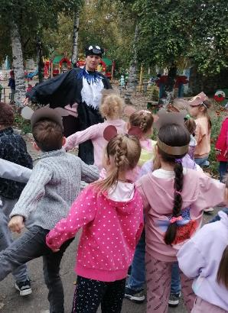
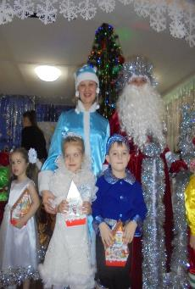
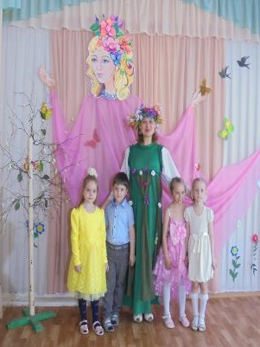
Активное участие в мероприятиях
дошкольного учреждения
Утренник
«Новый год»
Развлечение
«День защиты детей»
Квест-игра
«День Тигра»

Slide 24
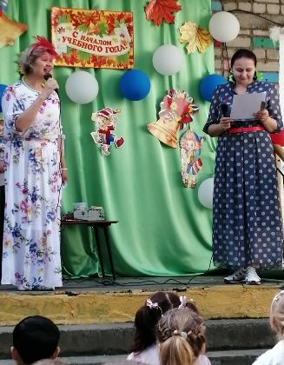
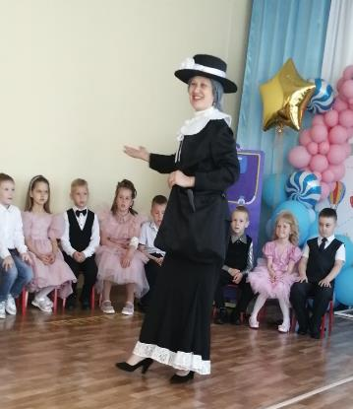
Активное участие в мероприятиях
дошкольного учреждения
Развлечение
«День Знаний»
Выпускной утренник
«В гостях у сказки»

Slide 25
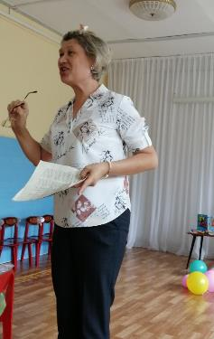
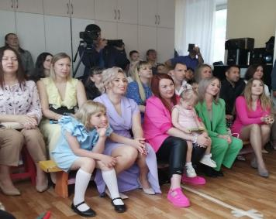
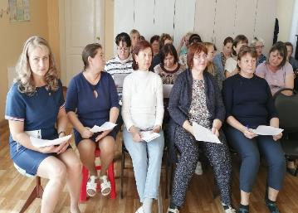
Активное участие в работе учителя-логопеда с педагогами и родителями
дошкольного учреждения

Slide 26
Самое важное качество, которое Вы хотели бы воспитать у своих воспитанников:
отзывчивость, человечность и милосердие, получать удовольствие от познания нового.
Любимый афоризм или девиз:
Научить человека быть счастливым нельзя, но воспитать его так, чтобы он был счастливым, можно. (А.С. Макаренко)
Любимое художественное произведение с педагогическим содержанием:
«Педагогическая поэма» А.С. Макаренко

Slide 27
Мои принципы
Совершай добрые и хорошие поступки, дети учатся у нас!
Избегай обвинений.
Сохраняй спокойствие, пока не найдешь правду!
Доставь ребенку радость общения с тобой! Похвали! Укажи на успехи! Воодушеви!
Дай ребенку больше самостоятельности и права выбора.
Помоги ребенку быть социально значимым и успешным.
Все новое – это интересно.

Slide 28
Мои увлечения
В свободное от работы время очень люблю посещать музеи, театры, выставки картин, путешествовать по Приморскому краю и России, люблю читать разнообразную литературу, в зимнее время очень люблю кататься на коньках.
Люблю традиционные семейные выезды на природу.

Slide 29
Пожелания и предложения
Для себя –
чтобы близкие люди были здоровы;
Для детского сада –
улучшение материально-технического обеспечения и финансового благополучия;
Для города Артема –
стабильности, повышение престижа педагога дошкольного учреждения.

Slide 30
Пожелания победителю Конкурса
«Лучший по профессии – 2025»:
Желаю Вам удачи, везения и содействия высших сил на пути к Вашей цели!
Желаю достижения
новых высот!

Slide 31
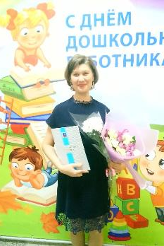
Спасибо
за внимание!

